Slide 2
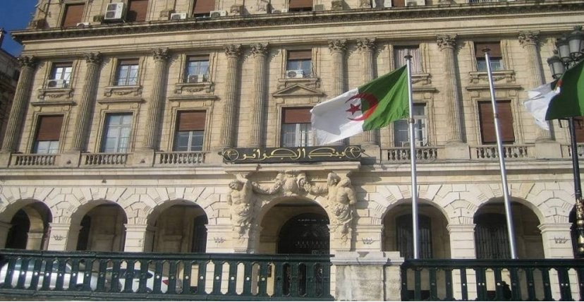
جامعة باجي مختار - عنابة – كلية العلوم الاقتصادية والتجارية وعلوم التسيير قسم العلوم المالية المحاضرة الأولى في مقياس: التشريعات المالية والبنكية في الجزائر
سنة أولى ماستر
تخصص: مالية المؤسسة
من تقديم: د. حاج علي عدنان
السنة الجامعية: 2025/2024

Slide 3
المحور الأول: مصادر وهيئات التشريع المالي والبنكي في الجزائر
أهداف التعلم
عند الانتهاء من مضمون هذا المحور، يجب أن يكون الطالب قد تمكن من بلوغ الأهداف التالية:
التعرف على أهم المفاهيم المتعلقة بالقانون البنكي
التطرق إلى خصائص القانون البنكي وأهم المصادر التي يستمد منها وجوده
التعرف على مفهوم التشريع المالي والبنكي
تبيان مصادر وهيئات التشريع المالي والبنكي في الجزائر

Slide 4
المحور الأول: مصادر وهيئات التشريع المالي والبنكي في الجزائر
محتوى الدرس
مفهوم القانون البنكي ومصادره
مصادر وهيئات التشريعات المالية والبنكية في الجزائر
مفهوم التشريع المالي والبنكي

Slide 5
مقدمة
تحتاج مختلف الأنشطة اليومية التي يقوم بها الأفراد والمؤسسات إلى قوانين لحمايتها وتنظيمها، وباعتبار القطاع البنكي والمالي أحد القطاعات الحساسة ضمن النشاط الاقتصادي فهو لا يكاد يخلو من هذه الحاجة، فالقوانين والتشريعات المالية والبنكية تعد بمثابة القانون الذي ينظم النشاط المالي والبنكي، وهي بذلك تعتبر أداة رئيسية في يد السلطة يخول لها بها تنفيذ كل السياسات المتعلقة بالنقد والصرف والقرض من جهة، وتنظيم مختلف العمليات والخدمات المالية للمتعاملين الاقتصاديين (الدولة، المؤسسات المالية، الأفراد والهيئات ...).
ولا يمكن للنظام البنكي والمالي القيام بالدور المنوط به وبالشكل المطلوب، إلا في ظل وجود إطار تنظيمي محكم وملائم يستجيب لمتطلبات الاقتصاد المحلي، ويشجع ويفسح المجال أمام مواكبة وتبني التطور السريع والابتكار المتواصل، الذي تشهده الخدمات المالية والبنكية بصفة عامة على المستوى الدولي، متأثرة بالتطورات المسجلة في قطاع تكنولوجيا المعلومات والاتصال في معالجة المعلومات وتبادلها.

Slide 6
أولا- مفهوم التشريع البنكي ومصادره:
1- تعريف القانون البنكي:
نظرا للأهمية الاقتصادية والمالية للقانون البنكي فإن مجمل التعريفات تلجأ إلى تعريف القانون البنكي بحسب:
‌أ- طبيعة الموضوع:
يُعرَّف القانون البنكي من هذه الزاوية على أنّه: "مجموعة القواعد القانونية المتعلقة بالعمليات البنكية والمهنيين القائمين عليها بشكل احترافي، وهو قانون مهني (ينظم المهنة البنكية بكل علاقاتها وما ينتج عنها)، وهو قانون تقني (ينظم عمليات متكررة)، فضلا عن كونه قانونا دوليا (تقنياته أغلبها مستوردة من الخارج وله علاقة وطيدة بالتجارة الدولية)".
وقد عرّف المشرع الجزائري العمليات البنكية (الأعمال المصرفية) في المادة 110 من قانون النّقد والقرض 90-10 على أنها: "تلقي الأموال من الجمهور، وعمليات القرض، ووضع وسائل الدفع تحت تصرف الزبائن وإدارة هذه الوسائل".
وتشمل العمليات البنكية التي يمكن للبنوك والمؤسسات المالية أن تقوم بها حسب نص المادة 116 من قانون 90-10 كل العمليات التّابعة لنشاطاتها مثل: عمليات الصرف، العمليات على الذهب والمعادن الثمينة والقطع المعدنية الثمينة، وكذا توظيف القيم المنقولة وجميع الموجودات المالية والاكتتاب بها وشرائها وإدارتها وحفظها وبيعها، وتسديد المشورة والعون في إدارة الممتلكات، والمشورة المالية .

Slide 7
تعريف القانون البنكي:
وبحسب قانون النقد والقرض فإن العمليات التي تقوم بها البنوك والمؤسسات المالية تشمل ما يلي:
تلقي الأموال من الجمهور: بما أن الوظيفة الأساسية للمصرف هي الوساطة المالية بين أصحاب الفائض النّقدي (عن طريق إيداع أموالهم في المصرف) وأصحاب العجز لتمويل احتياجاته (عن طريق اقتراض الأموال من المصرف).
منح القروض: من الودائع تنشأ القروض، فالأموال المتلقاة من المصرف تُوظف وتُستثمر بمنح القروض.
وضع وسائل الدفع تحت تصرف الجمهور وإدارتها: أي أن العمليات المصرفية تستند إلى مرجع مستندي، مثل الشيكات أو البطاقات المصرفية الإلكترونية أو أوامر التحويل...وغيرها.
‌ب- حسب الأشخاص القائمين على العمليات البنكية (محترفو العمليات البنكية):
القانون البنكي من هذه الزاوية يعرف بأنه: "مجموعة الأشخاص والبنوك والمؤسسات المالية الذين يقومون بالعمليات البنكية في إطار مِهني (فهو إذاً قانون مِهنيّـي تجارة النقود)، والأشخاص الذين يُشرفون على تنظيم ومراقبة القطاع البنكي (يمارسون وظائف التنظيم والرقابة)".

Slide 8
2- خصائص القانون البنكي:
يتميز القانون البنكي بمجموعة من الخصائص التالية:
‌أ. قانون مِهني:
باعتبار عملياته البنكية تُطبّق على الفئات التي يُرخَّص لها القانون ذلك أوّلا، وباعتبار أحكامه تُطبّق على الفاعلين في المجال البنكي: جهات التنظيم والرقابة ممثلة في البنوك والمؤسسات المالية؛
‌ب. قانون نمطي:
باعتباره يُطبّق على الجهات المنتمية للقطاع المصرفي فقط؛
‌ج. قانون تقني ذو طبيعة فنية دقيقة:
لأنه ينظم عددا من العمليات التي تتكرر وبشكل مماثل آلاف المرات، فالطريقة التي يتعامل بها البنك (مؤسسة القرض) لها أهمية بالغة تبدو في كون العمليات تتكرر بنفس الطريقة وبنفس التقنية، لأنه من التقنية الثابتة يأتي الاستقرار والأمان القانوني ويسهل العمل البنكي ويصبح سريعاً؛

Slide 9
2- خصائص القانون البنكي:
‌د. قانون ذو طابع دولي:
فتقنياته في أغلبها مستوردة من الخارج، ولها اتصال مباشر وقوي بالتجارة الدولية، مما يفرض تماثلها لتسيير العمل في هذا المجال؛
‌ه. قانون يقوم على الاعتبار الشخصي:
فالعمليات التابعة له تقوم في معظمها على الاعتبار الشخصي، بمعنى أنها تقوم بطبيعتها على ثقة كلا طرفيها، فعنصر الثقة عنصر هام جدا في المجال البنكي ويؤثر في مضمون العمل وبقائه، وهذا الاعتبار الشخصي يتضح بصورة جلية من جانب العميل الذي لا يلجأ إلا لمؤسسة قرض يثق فيها نظرا لسمعتها وسلوكها مع زبائنها، ومن جانب مؤسسة القرض التي تُحصّن نفسها جيدا خصوصا في حالات المخاطر المالية العالية، وتقدر احتمالات وقوع الخطر وذلك بدراسة أخلاقيات الزبون وإمكانياته، كما تطلب منه ضمانات عينية أو شخصية لتغطية المخاطر.

Slide 10
3- مصادر القانون البنكي:
يستمد القانون البنكي كغيره من القوانين مصادره من مصادر داخلية ومصادر دولية، فبالإضافة للنصوص التشريعية والأحكام الفقهية والعرفية، يعتمد كذلك على مصادر خارجية دولية، فيما يلي شرح موجز لأبرز مصادره:
‌أ- المصادر الداخلية (الوطنية) للقانون البنكي: وتشمل:
النصوص التنظيمية والتشريعية: وتضم مجموعة القوانين والأنظمة والمراسيم والأوامر واللوائح المنظمة لمؤسسات القرض والعمليات البنكية، كذلك فباعتبار النشاط البنكي نشاطا تجاريا فهو يخضع للقانون التجاري الذي يحكم كل المعاملات التجارية،
الاجــتهاد الفقهي: إن للاجتهاد الفقهي دور أساسي في القانون البنكي فتظهر أهميته في تفسير وشرح النصوص القانونية لبعض العمليات البنكية، وفي تحديد القواعد المطبقة في مجال الضمانات على سبيل المثال.
العرف: وهو ما تعارف عليه الناس واتفقوا عليه، وكثير من الأعراف تسير العلاقات بين البنوك من جهة، والعلاقات بين البنوك وزبائنهم من جهة أخرى، ويتعلق الأمر بالممارسة المهنية في منطقة معينة خلال فترة طويلة نسبيا، ولا يعتبر حكما إلا إذا صدر من طرف ممارسين مهنيين ذوي خبرة. ويجب التأكيد على أن هذه الأعراف لا تكتسب القوة الإلزامية تجاه الزبون إلا إذا قبل بها صراحة، كما لا يمكن العرف إلغاء القواعد القانونية التي بينها المشرّع.

Slide 11
3- مصادر القانون البنكي:
ب- المصادر الخارجية (الدولية) للقانون البنكي:
للقانون البنكي طبيعة دولية وخاصة في جانبه التّقني المرتبط بالتجارة الدولية، وعليه تظهر الأهمية الكبرى للاتفاقيات الدولية في مجال التنظيم البنكي وأهمية الأعراف الدولية كذلك في تسيير العمليات البنكية.
بالإضافة إلى ذلك، يجب الإشارة إلى دور الهيئات المالية الدولية في العمل على توحيد القواعد والممارسات المطبقة على بعض العمليات البنكية الدولية، كالقواعد التي وضعتها الغرفة التجارية الدولية والتي تخص الإجراءات الموحدة المتعلقة بالاعتماد المستندي بصفته الوسيلة الأكثر استعمالا في تمويل عمليات التجارة الخارجية.

Slide 12
مفهوم التشريع المالي والبنكي
1- مفهوم التشريع وأنواعه:
يعرف التشريع بأنه: "المصدر الرئيسي للقوانين (النصوص القانونية) التي يتم إصدارها من قبل هيئة تشريعية مختصة (مثل: البرلمان) أو من قبل السلطة التنفيذية بموجب تفويض قانوني".
ويتضمن التشريع ثلاثة (03) أنواع هي:
التشريع الأساسي (الدستور): وهي القوانين الدستورية التي تحدد الإطار العام لنظام الحكم وتحديد السلطات؛
التشريعات العادية: وهي القوانين التي تصدر عن البرلمان أو السلطة التشريعية؛
التشريع الفرعي (أو اللوائح): وهي القوانين التي تصدرها الحكومة أو السلطة التنفيذية لتنفيذ وتفسير التشريعات العادية.

Slide 13
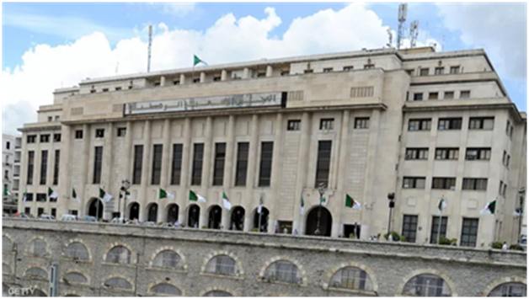
2- مفهوم التشريع المالي والبنكي :
يُقصد بالتشريع المالي والبنكي: "مجموعة القوانين والأنظمة التي تحكم وتنظم العمليات المالية والمصرفية في الدولة، بهدف ضمان استقرار النظام المالي وحماية حقوق الأطراف المتعاملة، وتحقيق الشفافية في المعاملات المالية".
ويشمل هذا الإطار التشريعي جانبين هما:
‌أ- التشريع المالي:
يشير هذا التشريع إلى القوانين التي تحكم السياسات المالية العامة للدولة، مثل: الضرائب، الموازنة العامة، الإنفاق الحكومي، وإدارة الديون...إلخ.
يحدد هذا الجانب الأداة (الطريقة) التي تُدير بها الحكومة مواردها المالية، ومن ذلك: آليات تحصيل الضرائب، توزيع الإنفاق على القطاعات المختلفة، آليات ضبط العجز الموازني والفائض المالي.

Slide 14
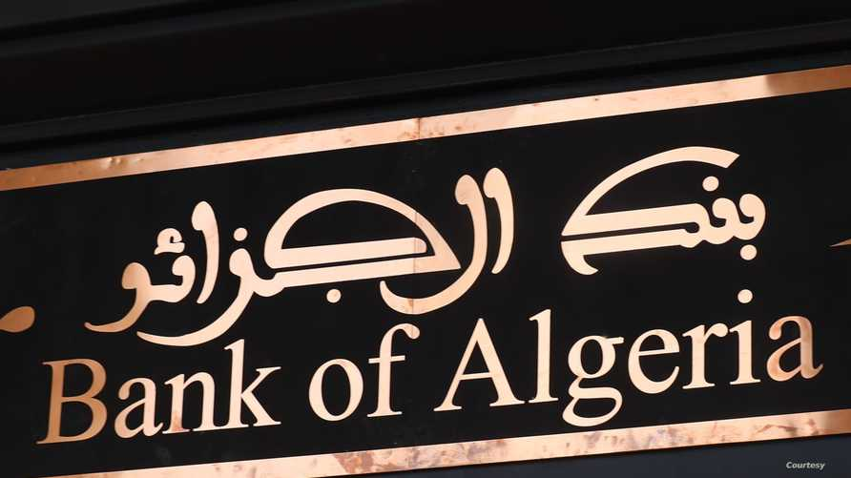
2- مفهوم التشريع المالي والبنكي :
ب- التشريع البنكي:
يركز هذا التشريع على تنظيم القطاع المصرفي، بما في ذلك البنوك والمؤسسات المالية الأخرى، ويشير هذا الجانب إلى القوانين التي تحكم: إنشاء البنوك، تنظيم الائتمان، إدارة المخاطر، تحديد أسعار الفائدة، وحماية الودائع....إلخ. كما يهدف إلى ضمان أن تكون البنوك في وضع مالي مستقر وتحمي أموال المودعين، بالإضافة إلى منع الممارسات المالية غير القانونية، مثل غسيل الأموال وغيرها.

Slide 15
3- أهداف التشريع المالي والبنكي :
تسعى الحكومات من خلال التشريعات المالية والبنكية إلى:
حماية النظام المالي: يسهم التشريع المالي في ضمان استقرار الاقتصاد عبر تنظيم تدفق الأموال والسيطرة على التضخم والبطالة، كما يهدف التشريع البنكي إلى حماية النظام المصرفي من الأزمات المالية وضمان سلامة المعاملات المصرفية؛
تعزيز الثقة: يهدف التشريع المالي والبنكي إلى تعزيز ثقة المستثمرين والمواطنين في النظام المالي، وذلك من خلال تطبيق قواعد صارمة لضمان الشفافية والكفاءة؛
مكافحة الفساد والاحتيال: يسمح التشريع المالي والبنكي بوضع آليات قانونية تمنع الاحتيال المالي وغسيل الأموال والممارسات غير المشروعة في الأسواق المالية والبنوك؛
تشجيع التنمية الاقتصادية: يساعد التشريع المالي والبنكي على توجيه الموارد المالية نحو التنمية الاقتصادية عبر دعم القطاعات الإنتاجية، وتحفيز الاستثمار والنمو؛
التكامل مع المعايير الدولية: يجب أن يتماشى التشريع المالي والبنكي مع المعايير المالية الدولية للحفاظ على علاقات تجارية ومالية مع مختلف المؤسسات المالية الدولية.

Slide 16
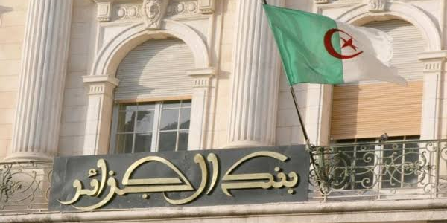
مصادر وهيئات التشريعات المالية والبنكية في الجزائر
يتم تنظيم النظام المالي والبنكي والإشراف عليه في الجزائر من قبل عدة هيئات ومصادر تشريعية تلعب دورًا رئيسيًا في صياغة السياسات، تنظيم الأسواق المالية، وضمان الاستقرار المالي، ومن أهم هذه الهيئات:
‌أ- وزارة المالية:
هي الجهة الحكومية المسؤولة عن صياغة وتنفيذ السياسات المالية والاقتصادية في الجزائر، تُصدر التشريعات المالية المتعلقة بـ: الميزانية العامة، الضرائب، الإنفاق الحكومي، وإدارة الديون العامة... إلخ، كما تقترح مشاريع القوانين المالية وتشرف على تنفيذها.
‌ب- البنك المركزي الجزائري (بنك الجزائر):
يعدّ بنك الجزائر السلطة النقدية الرئيسية في البلاد، والمسؤول عن إصدار العملة الوطنية (الدينار الجزائري) وتنظيم السياسة النقدية، ولإشراف على القطاع المصرفي وضمان استقراره، كما يُصدر التعليمات والأنظمة المتعلقة بالعمليات المصرفية والمالية.

Slide 17
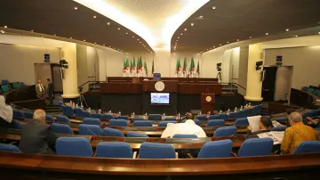
مصادر وهيئات التشريعات المالية والبنكية في الجزائر
ويضم البنك المركزي هيئتين رئيسيتين هما:
المجلس النقدي والمصرفي (مجلس النقد والقرض سابقاً): وهو المسؤول عن إصدار الأنظمة المصرفية والمالية.
اللجنة المصرفية: وهي المسؤولة عن الرقابة على البنوك والمؤسسات المالية، كما تسهر على ضمان احترام القوانين والأنظمة المصرفية المعمول بها.
‌ج- البرلمان:
وهو السلطة التشريعية في البلاد، مهمته إصدار القواعد التشريعية، إضافة إلى مناقشة مشاريع القوانين والمصادقة عليها أو رفضها بما يضمن حماية الحقوق والحريات الأساسية، كما يُخوّل له القانون آليات لمراقبة عمل السلطات التنفيذية لمنعها من المساس بالحقوق والحريات المكفولة بصفته مُمثل عن الشعب.

Slide 18
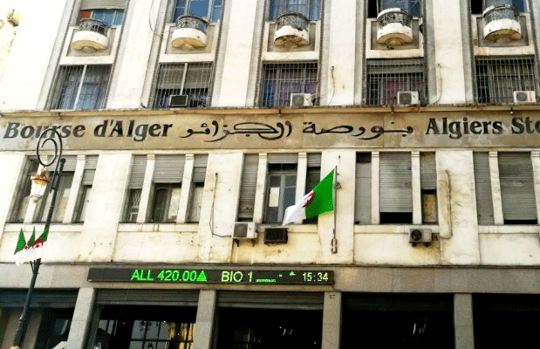
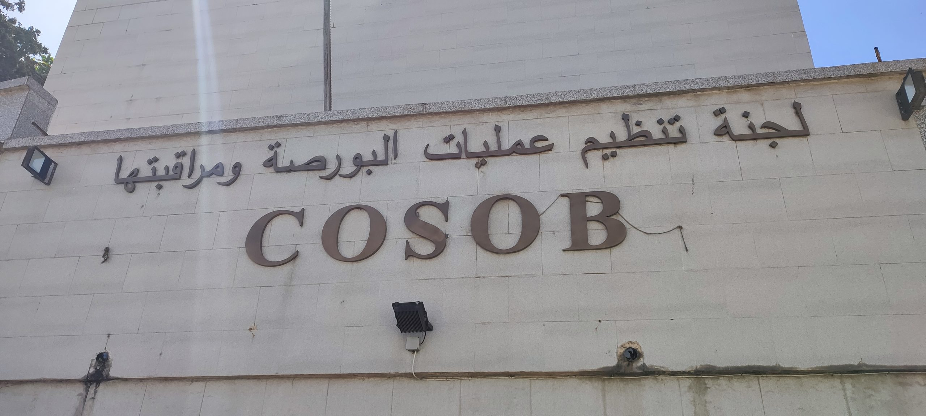
مصادر وهيئات التشريعات المالية والبنكية في الجزائر
‌د- هيئة تنظيم ومراقبة عمليات بورصة الأوراق المالية: (COSOB)
La Commission d'Organisation et de Surveillance des Opérations de Bourse)
هذه الهيئة هي المسؤولة عن تنظيم السوق المالي في الجزائر، بما في ذلك إصدار الأسهم والسندات، وحماية حقوق المستثمرين. كما تسهر على ضمان شفافية العمليات المالية في سوق الأسهم.

Slide 19
شكرا على حسن المتابعة والإصغاء

